Slide 1
Análisis de datos agricultura
3 Julio 2018
Juan Camilo Rivera Hugo Dorado
j.c.rivera@cgiar.org h.a.dorado@cgiar.org

Slide 2
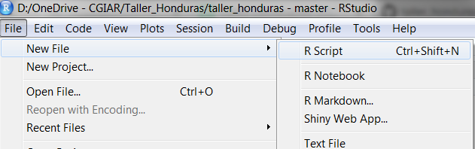
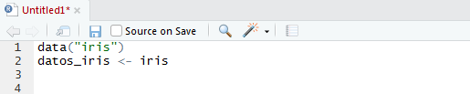
Antes de empezar
Abrir R Studio File >- New File >- R Script
Digitar en script.
Notes:
Trees es una base de datos de cereza. Circuferencia, Altura y Volumen.

Slide 3
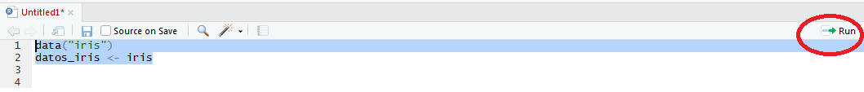
3. Seleccionar y dar click en run.

Slide 4
Variables
CUALITATIVAS
Nominales:
Si sus valores no se pueden ordenar, ejemplos:
Sexo (Masculino, Femenino)
Color ojos (Verde, Azul, Gris, Negro),
Fumar (Si/No)
Escala Nominal.
Ordinales:
Si sus valores se pueden ordenar, ejemplos:
Grado de satisfacción (Excelente, Bueno, Regular, Malo)
Intensidad de dolor (Intenso, leve)
Escala ordinal
Notes:
Si sus valores (modalidades) no se pueden asociar naturalmente a un número.
No se pueden hacer operaciones algebraicas con ellos.

Slide 5
CUANTITATIVAS
Discretas:
Si toma valores enteros.
Número de hijos, Número de carros.
Escala de la razón:
El valor cero refleja ausencia de la característica.
Continuas:
Si entre dos valores, son posibles infinitos valores intermedios.
Altura, Temperatura, Duración de una batería, Peso(kg).
Escala de intervalo:
El valor 0 es un valor arbitrario, no implica la no presencia de una característica.
Notes:
Si sus valores son numéricos.
Tiene sentido hacer operaciones algebraicas con ellos.

Slide 6
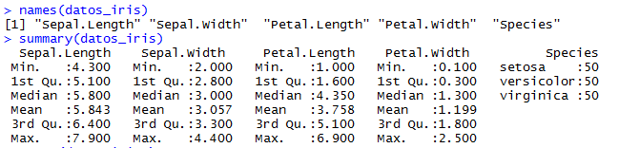
Código en R

Slide 7
Medidas descriptivas
Media
Mediana
Moda
Varianza
Desviación estandar

Slide 8

Mediana
Es el valor que separa la mitad de las observaciones ordenadas de menor a mayor.
3, 1, 5, 6, 7, 9, 10
Organizarlos menor a mayor
1, 3, 5, 6, 7, 9, 10
1, 3, 5, 6, 7, 9, 10
Mediana
¿Que pasa si el tamaño de la muestra es impar?
20, 2, 6, 12
2, 6, 12, 2
(6+12)÷2
9

Slide 9


Media
5, 15, 3, 2, 25
Promedio aritmético de las observaciones.
$$\overline{x}=\sum_{i=0}^{n}{\frac{x_{i}}{n}}$$
n = 5
$\overline{x}=\frac{5+15+3+2+25 }{5}$= 5
Moda
Es el valor de la variable que más veces se repite, es decir, aquella cuya frecuencia absoluta es mayor.
1,2,2,3,3,3,3,1,12,4
Unimodal
3
1,2, 2, 2, 3,3,3,12,13
Bimodal o
Multimodal
2
3

Slide 10

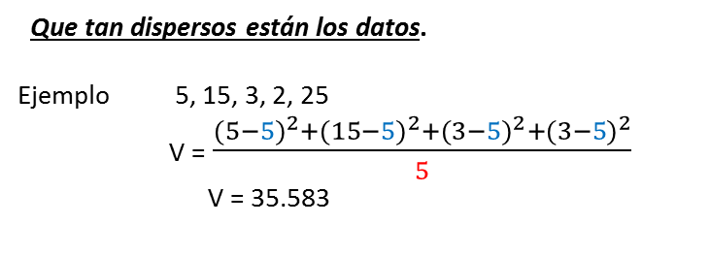
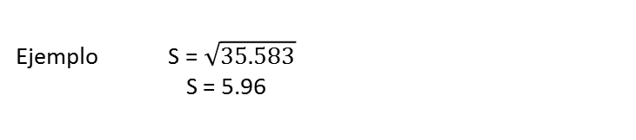
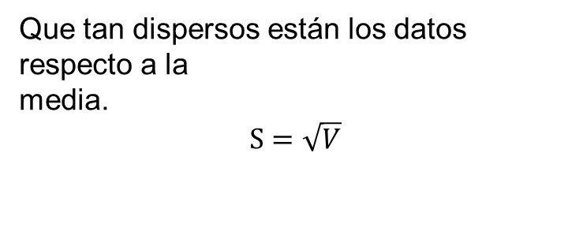
Varianza
Es el promedio del cuadrado de las distancias entre cada observación y la media aritmética del conjunto de observaciones.
Que tan dispersos están los datos.
Ejemplo 5, 15, 3, 2, 25
V = $\frac{{(5−5)}^{2}+{(15−5)}^{2}+{(3−5)}^{2}+{(3−5)}^{2}}{5}$
V = 35.583
Desviación Estandar
Ejemplo S = $\sqrt{35.583}$
S = 5.96
Que tan dispersos están los datos respecto a la media.
$$S=\sqrt{V}$$

Slide 11
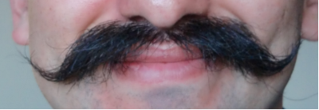
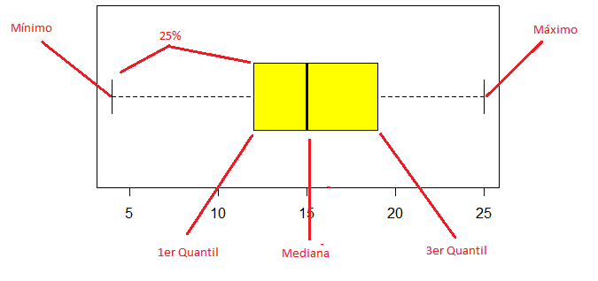
Cuantiles
Son puntos que dividen la muestra en cuatro partes iguales.

Slide 12
Ejemplo:
Datos: 6, 7, 15, 36, 39, 40, 41, 42, 43, 47, 49
2 Quantil (Mediana): 6, 7, 15, 36, 39, 40, 41, 42, 43, 47, 49
1 Quantil: 6, 7, 15, 36, 39, 40, 41, 42, 43, 47, 49
3 Quantil: 6, 7, 15, 36, 39, 40, 41,42, 43, 47, 49
Total Quantiles: 6, 7, 15, 36, 39, 40, 41,42, 43, 47, 49

Slide 13
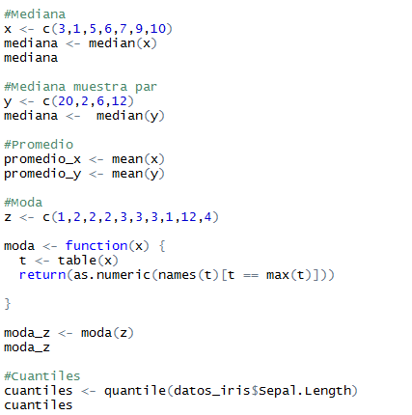
Codigo en R

Slide 14
Thank you!

